Slide 1
REGIONE SICILIANA VERSO LA STRATEGIA REGIONALE DELL’INNOVAZIONE 2014-2020 TAVOLO TEMATICO “ECONOMIA DEL MARE”
FRANCESCO MOLINARI
INVITALIA – Progetto S3 PON GAT
Palermo, 8 maggio 2014

Slide 2
OBIETTIVI
Fornire elementi per la selezione delle priorità della Regione Siciliana
Condividere orientamenti tecnologici sul tema
A livello europeo
A livello nazionale

Slide 3
AGENDA
Il perimetro (di massima) dell’area di specializzazione
Il contesto (metodologico e tecnico-scientifico) della fase di identificazione delle priorità
Tendenze ed orientamenti
Europei
Nazionali

Slide 4
PERIMETRO
Sistema produttivo legato al mare, composto da:
settore ittico,
estrattivo marino,
turismo,
cantieristica e nautica da diporto
trasporti e logistica,
attività connesse di ricerca, regolamentazione e tutela ambientale.
circa 211 mila imprese con 800 mila occupati e un valore aggiunto prodotto nel 2011 di circa 41 miliardi di euro, pari al 2,9% del totale nazionale (fonte: Rapporto Unioncamere 2013)

Slide 5
CONTESTO
S3
H2020 e altri programmi europei
KETs
Programmazione nazionale

Slide 6
STRATEGIA DI SPECIALIZZAZIONE INTELLIGENTE
Selezione di ambiti di intervento limitati
Approccio bottom-up e top-down
Stretta connessione con il territorio di riferimento
Processo condiviso a livello europeo

Slide 7
I 6 passi per costruire la Smart Specialisation Strategy Sicilia…
Analisi di contesto
Governance
Visione del futuro
Selezione delle priorità
Policy mix
Monitoraggio
e valutazione
Elaborazione Strategia
Notes:
Linee Guida CE per Smart Specialisation
1. Analisi del contesto regionale e del potenziale di innovazione
2. Predisposizione di una solida ed inclusiva struttura di governance (entrepreneurial process of discovery)
3. Produzione di una visione condivisa sul futuro della Regione
4. Selezione di un numero limitato di priorità per lo sviluppo regionale
5. Definizione del policy mix, road map e piano d'azione
6. Integrazione nella strategia di un meccanismo di monitoraggio e valutazione

Slide 8
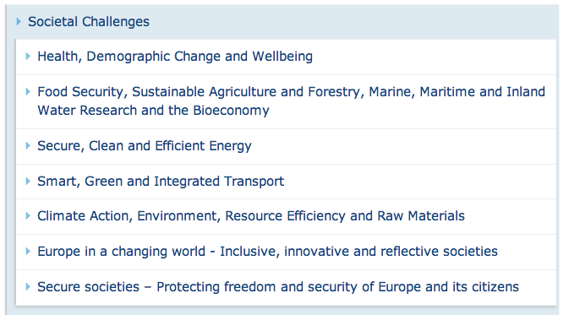
HORIZON 2020 – LE GRANDI SFIDE DELLA SOCIETA’

Slide 9
KEY ENABLING TECHNOLOGIES
Nanotecnologie
Micro e nano elettronica
Biotecnologie industriali
Fotonica
Materiali avanzati
Sistemi di produzione avanzati
(ICT)

Slide 10
La Comunicazione della Commissione europea intitolata “Crescita blu: opportunità per una crescita sostenibile dei settori marino e marittimo” (13.9.2012)
ha introdotto una strategia a lungo termine per sostenere una crescita sostenibile nei settori marino e marittimo continentali. La strategia si articola in tre componenti:
1. Misure specifiche di politica marittima integrata:
a. conoscenze oceanografiche, per migliorare l’accesso alle informazioni sui mari
b. pianificazione dello spazio marittimo, per garantire una gestione efficace e sostenibile delle attività in mare
c. sorveglianza marittima integrata, per permettere alle autorità di avere un quadro più chiaro di ciò che accade in mare.
2. Strategie relative ai bacini marittimi locali, per garantire la migliore combinazione possibile di misure volte a promuovere una crescita sostenibile, tenendo conto dei fattori climatici, oceanografici, economici, culturali e sociali:
3. Approccio mirato alle attività specifiche:
a. pesca e acquacoltura
b. turismo costiero
c. biotecnologie marine
d. energia degli oceani
e. estrazione mineraria nei fondali marini

Slide 11
La nuova iniziativa europea “LeaderSHIP 2020”, con riferimento al settore della cantieristica
definisce una visione strategica per l’industria europea, basata sulle seguenti caratteristiche:
Innovatività
eco-compatibilità
specializzazione nell’alta tecnologia
efficienza energetica
diversificazione dei mercati.
Per realizzare questa visione, il rapporto propone una serie di raccomandazioni, riferite a quattro aree di intervento:
“Occupazione e competenze”
“Migliore accesso ai mercati a condizioni eque”
“Accesso alla finanza”
“Ricerca, sviluppo e innovazione”: il rapporto suggerisce la definizione di una roadmap per costruire una partnership pubblico-privata europea nell’ambito di Horizon 2020, focalizzando la ricerca su
(i) navigli a emissioni zero, efficienti dal punto di vista energetico, e con zero incidenti;
(ii) opportunità di mercato emergenti.

Slide 12
Programmazione nazionale (1)
Anche se l’Economia del Mare non è risultata, come tale, oggetto di intervento nelle previsioni del “Bando Cluster tecnologici nazionali” (MIUR, Decreto Direttoriale 30 maggio 2012 n. 257), dell’industria del trasporto marittimo si tiene ampia considerazione nel Cluster intitolato “Trasporti Italia 2020”, che ha prodotto un Piano Strategico di Sviluppo quinquennale relativo all’area tematica “Mezzi e sistemi per la mobilità di superficie terrestre e marina”.
Possibili, anche se forse più limitate, aree di sovrapposizione con la programmazione del Cluster nazionale “Tecnologie per gli Ambienti di Vita”.

Slide 13
Programmazione nazionale (2)
Oltre alla programmazione specifica di questi Cluster tecnologici nazionali, va ricordata l’esistenza presso il MIT (Ministero delle Infrastrutture e dei Trasporti) della Piattaforma Tecnologica Nazionale Marittima – PTNM – nata nel 2005 dalla volontà di definire un luogo di confronto fra l’industria nazionale, il sistema della ricerca pubblico e le amministrazioni centrali con competenze in materia di ricerca, formazione e innovazione (MIT, MISE, MIUR e Ministero dell’Ambiente). L’iniziativa della PTNM è stata riconosciuta dalla Commissione Europea come “mirror group” della Piattaforma Europea WATERBORNETP, per la sua rispondenza a quell’approccio integrato ai settori del mare promosso ancora più di recente dalla Comunicazione sulla “Crescita Blu”.

Slide 14
Programmazione nazionale (3)
Nel dicembre 2008 la PTNM ha in particolare sviluppato, in sintonia con i documenti equivalenti della WATERBORNETP, l’AGENDA STRATEGICA DI RICERCA ITALIANA – SRAIT, che identifica i temi di ricerca e innovazione di interesse per il cluster nazionale, così come l’opportunità del loro sviluppo a livello italiano o europeo/internazionale. Quali primi passi nell’implementazione della SRA-IT, la PTNM ha formulato la proposta di:
• un programma nazionale di ricerca: PROGRAMMA RITMARE – La Ricerca ITaliana per il MARE
• un insieme coerente di Azioni Connesse sulle Tecnologie Marine, in materia di innovazione e formazione, in riferimento al Programma INDUSTRIA 2015, che tra l’altro prevedevano lo sviluppo di Linee Guida per la formazione settoriale

Slide 15
Programmazione nazionale (4)
La PTNM considera i Distretti ad Alta Tecnologia lo strumento prioritario di sviluppo delle proprie iniziative, auspicando la loro messa in rete. Alcuni Distretti di riferimento sono:
• Distretto tecnologico siciliano sui trasporti navali commerciali e da diporto
• Distretto tecnologico navale e nautico del Friuli Venezia Giulia
• Distretto tecnologico del mare delle Marche
• Distretto ligure delle tecnologie marine
• Distretto tecnologico campano sui materiali compositi e polimerici
• Distretto tecnologico ligure sui sistemi intelligenti integrati.

Slide 16
Le priorità strategiche
Ambiziose ma realistiche
Adeguate al territorio
Coerenti con lo stato dell’arte scientifico e tecnologico
Connesse alle sfide della società
Conformi alle politiche europee (H2020)
Convergenti
Limitate nel numero (specializzazione)

Slide 17
ALCUNE PRIORITA’ – DRAFT (1)
Tecnologie per il monitoraggio persistente dell'ambiente marino e costiero, per la ricerca petrolifera, mineraria e per lo sfruttamento energetico;
Tecnologie marine (dual-use ) per applicazioni civili e militari.
Motivazioni: Il nostro Paese è strategicamente molto ben posizionato nel sistema europeo della ricerca a livello prototipale, ma con limiti evidenti nelle ricadute produttive ed occupazionali delle innovazioni di settore. Infatti, molti dispositivi utilizzati nei sistemi descritti (particolarmente i sensori) sono prodotti e commercializzati fuori dall’Europa; molte PMI italiane avrebbero una buona capacità di competere ma soffrono della mancata produzione di brevetti, internazionalizzazione, validazione del prodotto.

Slide 18
ALCUNE PRIORITA’ – DRAFT (2)
Componenti, sistemi e mezzi per monitoraggio ambientale, pericolosità dei fondali marini, protezione delle coste, servizi di intervento ambientale, sorveglianza costiera, sicurezza in mare;
Componenti, sistemi e mezzi off-shore per lo sfruttamento delle risorse energetiche e geologiche;
(Attività complementari a quelle della mobilità via mare).
Motivazioni: Occorre capitalizzare sull’esistenza di centri di ricerca nazionali di comprovata eccellenza che agiscono in collaborazione con le principali (grandi) industrie del settore navale e “dual use”, non limitandosi alle sole attività di ricerca e sviluppo di dimostratori tecnologici ma arrivando fino allo stadio di produzione, per trarre vantaggio dalla qualità e ottimizzazione dei nuovi processi e prototipi.

Slide 19
ALCUNE PRIORITA’ – DRAFT (3)
Progettazione idonea al disassembling /dismantling (DFDD)
Qualità abitativa, living room: vibrazione e rumore (Noise Mitigation)
Sistemi di propulsione a ridotto impatto ambientale (Next Generation Propulsors)
Gestione integrata ed “intelligente” degli impianti e delle strumentazioni a bordo
Optimised Energy Management
(Attività direttamente riferibili alla cantieristica e nautica da diporto).
Motivazioni: Rilevanza strategica della navalmeccanica e della produzione diportistica per l’economia nazionale. Necessità di seguire e accompagnare i trend di mercato, con particolare riferimento al “repair & refit” che funge da cuscinetto dopo il crollo delle commesse per nuove imbarcazioni.

Slide 20
ALTRE CONSIDERAZIONI
La politica nazionale in materia di portualità ha influenza sullo sviluppo atteso del settore cantieristico.
La proprietà pubblica di alcune grandi aziende (anche dell’industria militare o dual-use) può determinare l’evoluzione strategica dei settori interessati, con particolare riferimento alla creazione di un sistema di PMI specializzato nelle tecnologie marine.
Considerata l’affinità con il settore Difesa, si ravvisa un possibile ruolo strategico per la domanda pubblica come veicolo di finanziamento e promotore di innovazione nel sub-dominio delle tecnologie marine.

Slide 21
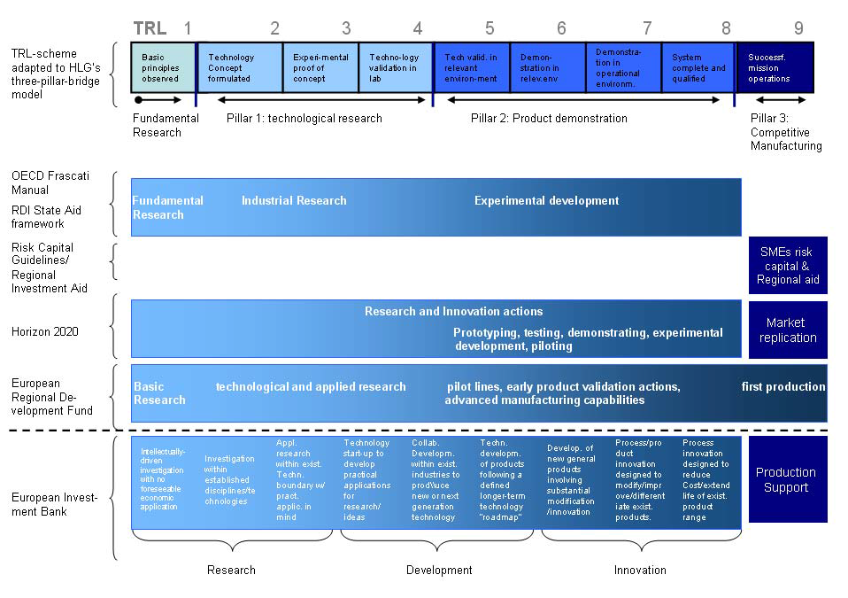
Notes:
La prossimità al mercato della navalmeccanica e della nautica da diporto è massima (TRL 8-9) mentre quella delle tecnologie marine è bassa. Nonostante l’eccellenza del sistema della ricerca nazionale e l’esistenza di grandi imprese di proprietà pubblica potenzialmente in grado di sviluppare un indotto e delle spin-off innovative, manca un tessuto produttivo di PMI in grado di raccogliere queste innovazioni. Questa potrebbe essere la specifica missione di un intervento a carattere nazionale, considerata anche la scarsa presenza di queste tecnologie nei programmi regionali.

Slide 22
Grazie per la cortese attenzione
Francesco Molinari, mail@francescomolinari.it

